Slide 1



Recours
Recouvrement
Fraude
France services
Septembre 2024

Slide 2




Qu’est-ce qu’un indu de prestations ?
une créance ?
Il s’agit d’une somme indument perçue
qui doit être remboursée
Art 1302 du Code Civil
même si l’origine est une erreur de la Caf
Principe du paiement au juste droit

Slide 3
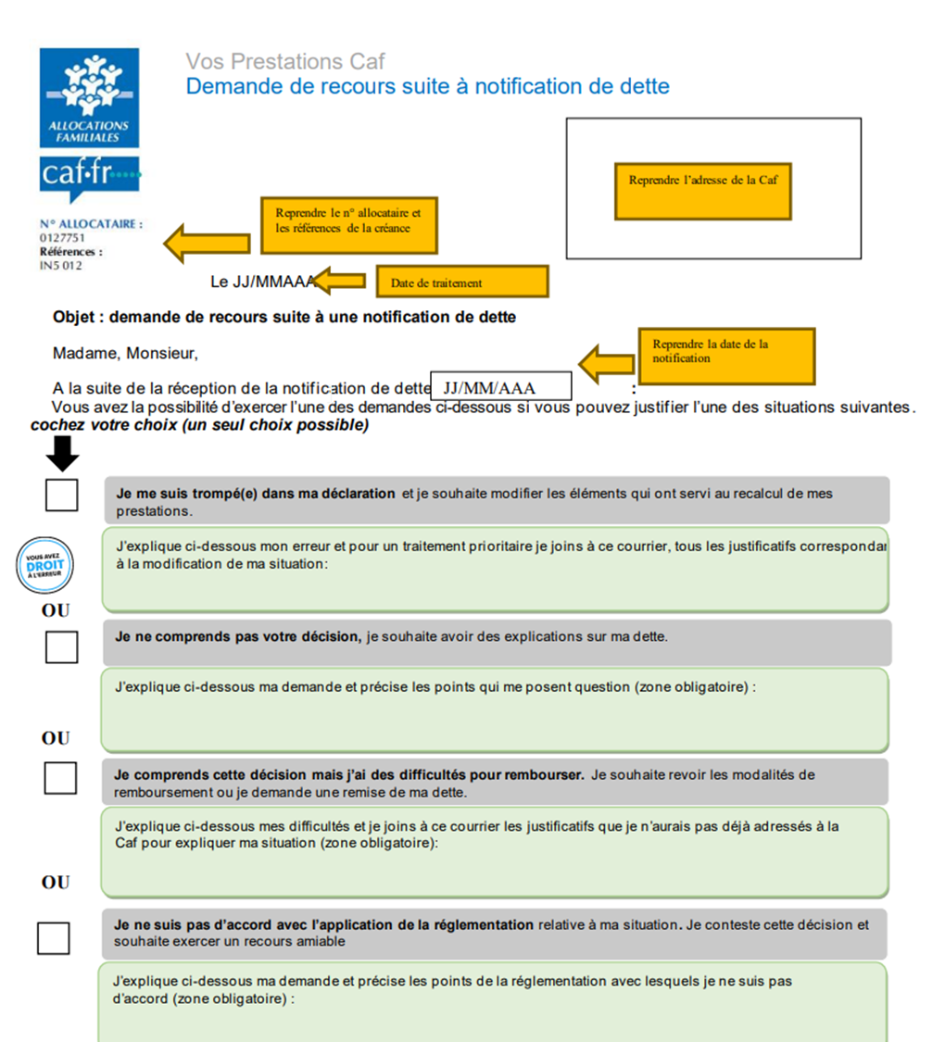

Je me suis trompé(e)
droit à l’erreur
Je ne comprends pas,
demande d’explications
Je comprends mais j’ai des difficultés financières,
demande un échéancier ou une remise de dette
Je ne suis pas d’accord,
recours sur la règlementation

Slide 4

Quelles erreurs génèrent le plus d’indus ?
  les erreurs dans les ressources déclarées
  les déclarations tardives de changement de situation : reprise d’emploi, vie de couple...

Slide 5
L‘allocataire a des droits
retenues sur prestations
La caf s’adapte à la capacité financière du foyer
en se basant sur le PRP
Plan de Recouvrement Personnalisé, en fonction
  des revenus
  du loyer ou des charges de logement
  de la composition de la famille
  de la situation professionnelle
Le montant de la mensualité peut évoluer pendant la période de remboursement car évolue si des changements interviennent
  50€ minimum
  6 mois maximum
  retenues rappels

Slide 6


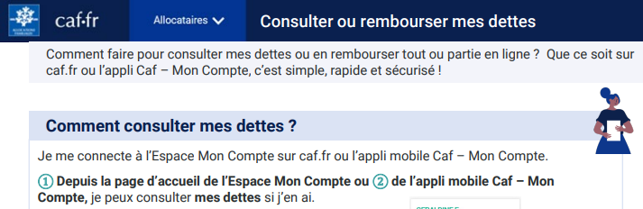
L‘allocataire n’a plus de droits
plusieurs possibilité pour rembourser
Par carte bancaire sur le www.caf.fr
rubrique mon compte /mes dettes
Par virement bancaire
Par prélèvement automatique
Par chèque bancaire
à l’ordre de la Directrice comptable et financière

Slide 7
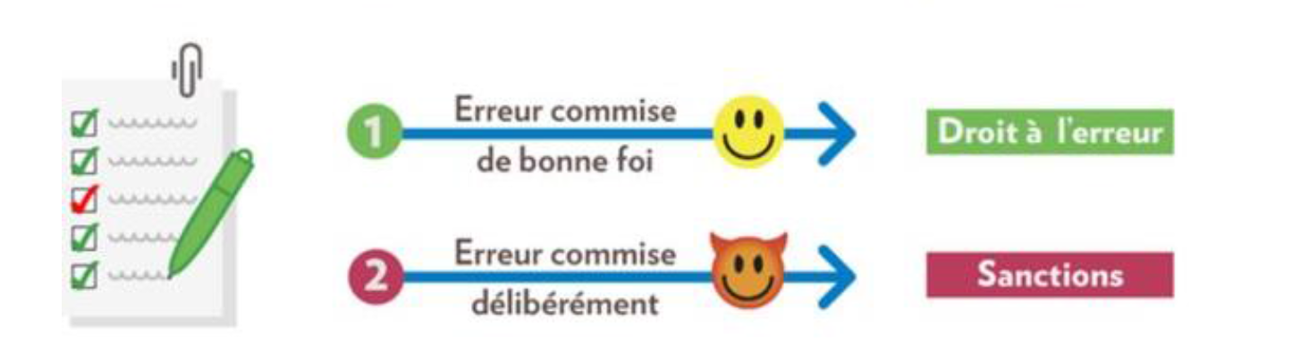
Conséquences
  les mensualités de remboursement sont majorées
  pas de remise de dette
  dette hors plan de surendettement
  ajout d’une pénalité
  ajout d’une majoration de 10% de la créance
  dépôt de plainte selon gravité

Slide 8

Merci
de votre attention

